Slide 1


PENETRATION TEST
FASE 1
INFORMATION GATHERING

Slide 2



La ricerca delle informazioni è una delle fasi fondamentali di un penetration test. Serve a comprendere meglio l’organizzazione di un’azienda al fine di allargare il nostro bersaglio e configurare degli attacchi ad hoc, in modo da rendere efficienti le analisi. Principalmente si ricerca l’indirizzo IPv4 dell’azienda target.

Slide 3
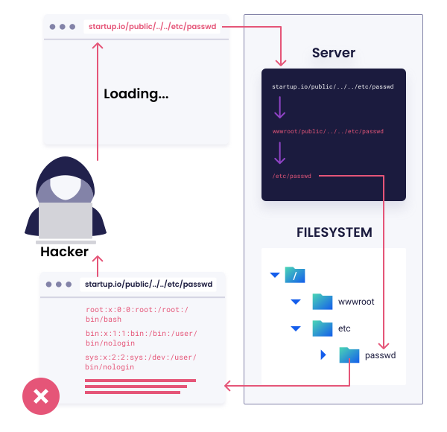
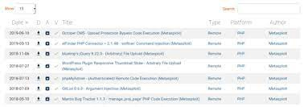
La ricerca delle informazioni si suddivide in due macrocategorie:
Ricerca passiva: OSINT, ovvero “Open Source Intelligence”, quindi tutte le informazioni di dominio pubblico. Qui individuiamo due programmi principali: Maltego e Shodan. Nei sistemi di ricerca passiva troviamo inoltre: WHOIS, Exploit Database, Wayback Machine e WEBMII
Ricerca attiva: comprende la ricerca di tutti i dati di dominio privato, contenenti anche dati sensibili. Solitamente rivestono tutti gli attacchi di ingegneria sociale come la Directory Traversal Attack

Slide 4
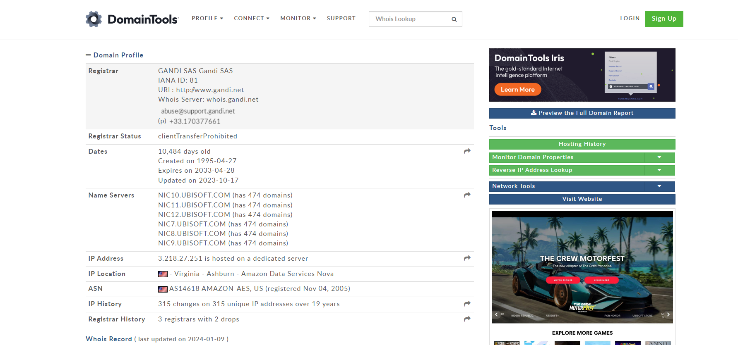
WHOIS
Sito che ci permette di trovare i dati necessari per l’esecuzione di attacchi di ingegneria sociale quali ID e IP address

Slide 5
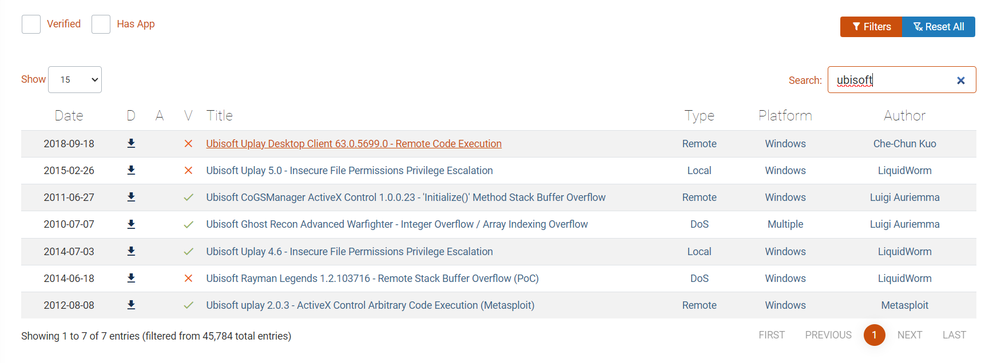
Exploit Database
Sito impiegato per la ricerca degli Exploit conosciuti. Questi sono delle vulnerabilità usabili per compromettere un dispositivo

Slide 6
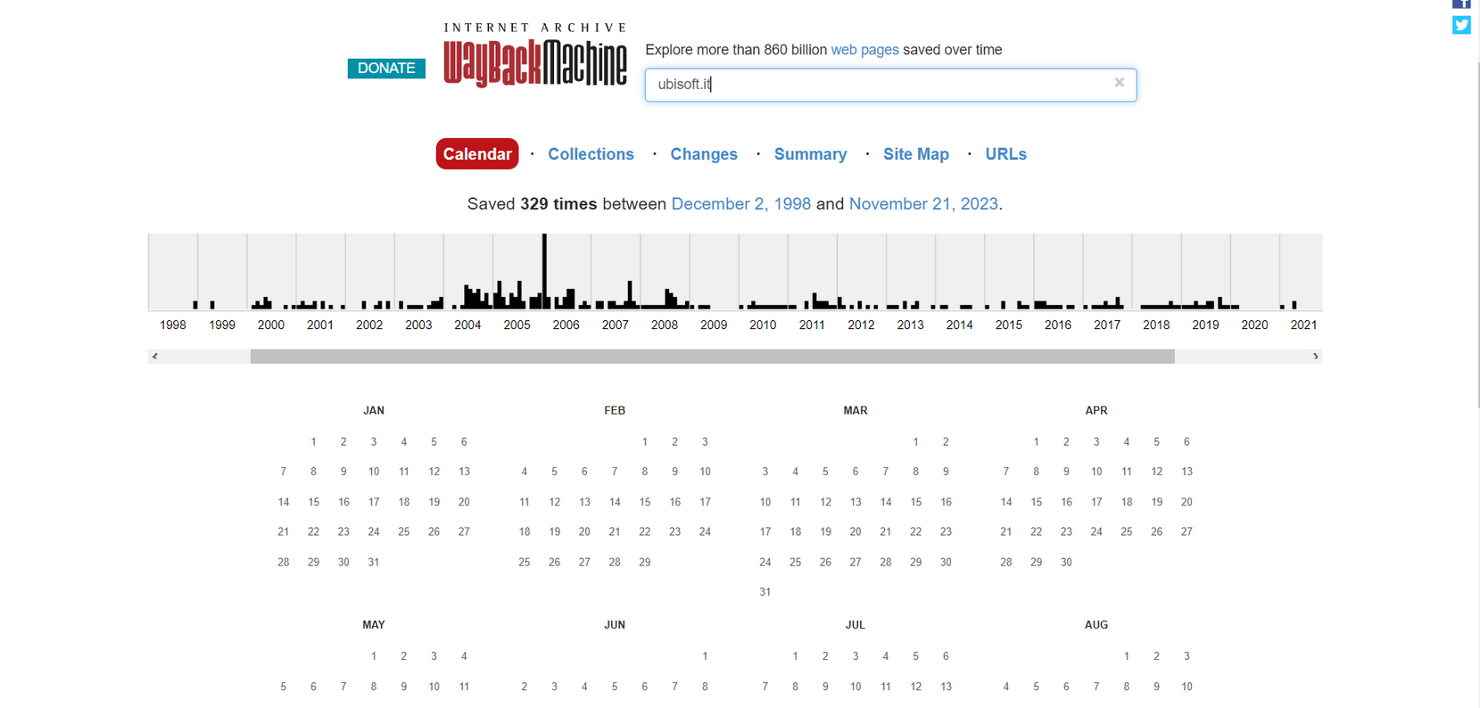
WAYBACK MACHINE
Sito che ci mostra come cambia il target nel tempo, quindi quanto un sito web subisce variazioni nel corso del tempo. Importante in quanto è doveroso sapere se vi sono vulnerabilità a livello di codici di front-end (che potrebbero non esser state corrette nel corso del tempo). Inoltre alcuni dati potrebbero non esser più visibili in quanto sarebbero stati nascosti nel corso del tempo

Slide 7
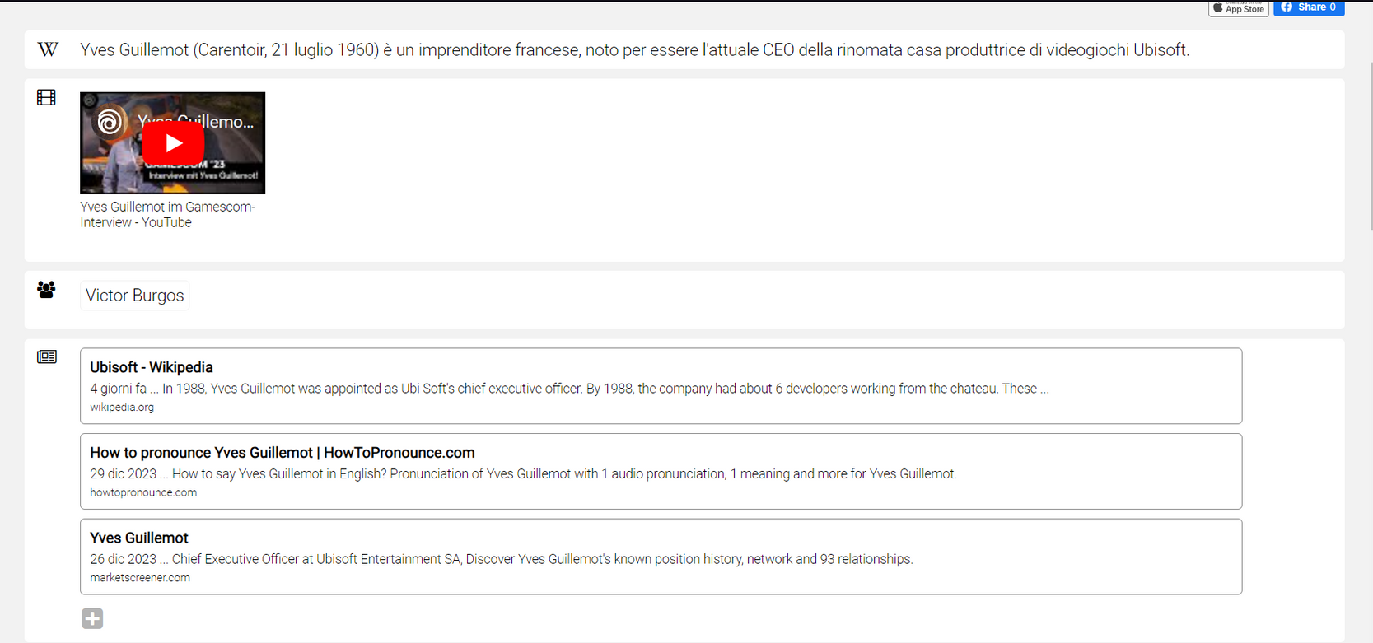
WEBMII
Idividua un utente target e tutte le informazioni legate ad esso

Slide 8
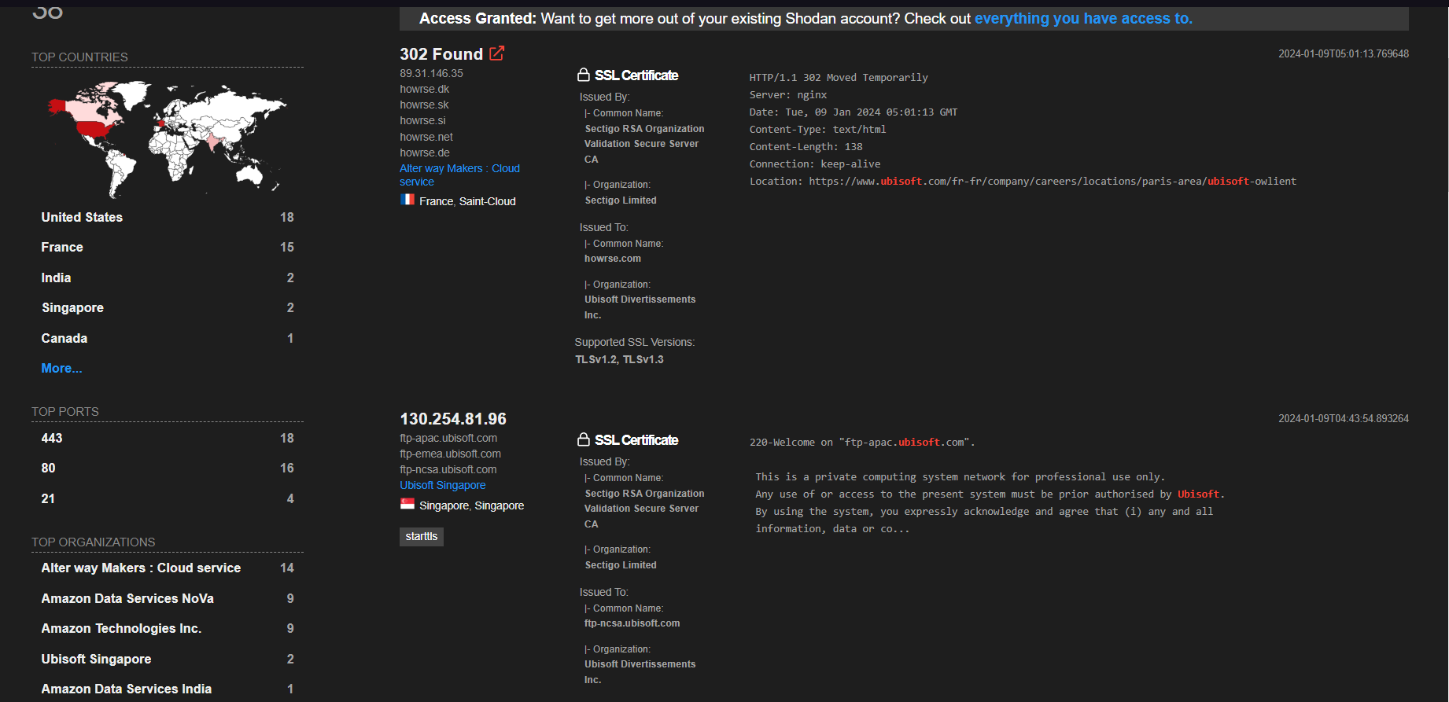
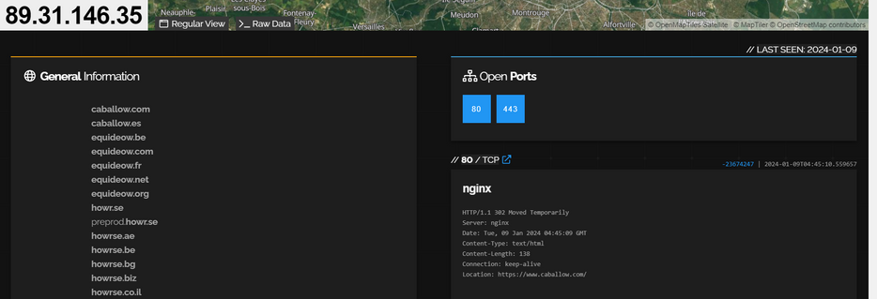
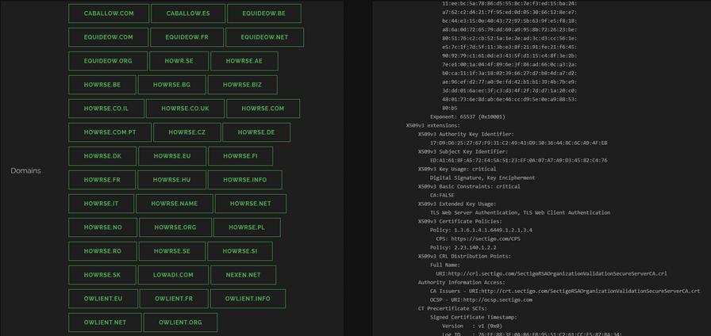
SHODAN
Sito che ci mostra server e località del server di dominio ricercato e tutti gli host collaboranti con dominio richiesto assieme agli indirizzi IP pubblici e le porte/servizi aperti o attivi del server web.

Slide 9
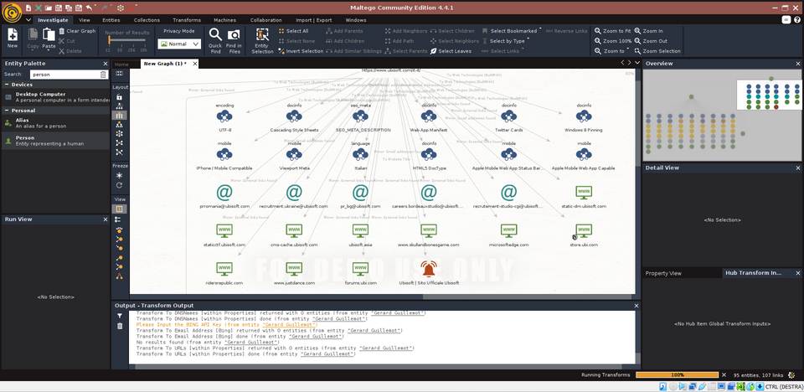
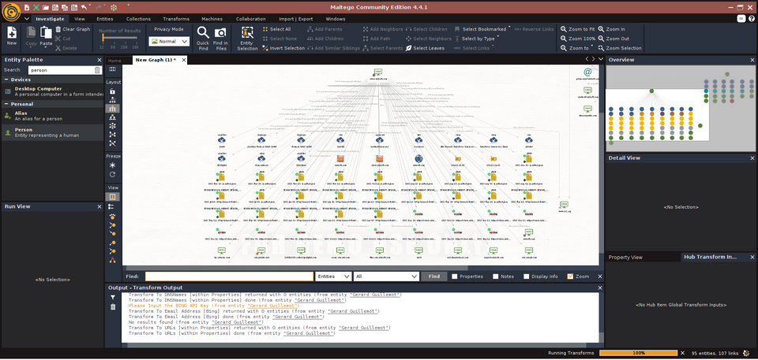
MALTEGO
Questo programma va a costruire una mappa contenenti tutte le informazioni utili attinenti a un target. Tutte i dati vengono prese da un database OSINT

Slide 10
INFORMAZIONI TROVATE
Grazie all’impiego dei vari programmi sopra elencati e Google Hacking sono riuscito a trovare varie informazioni riguardanti l’azienda gaming Ubisoft. I dati trovati sono:
Contatti (E-mail e contatti telefonici grazie a phonebook e WHOIS)
CEO ed eventi a lui allegati (Yves Guillemot - tramite WEBMII)
IPv4, ID, server e aziende partner (grazie all’impiego di Shodan e WHOIS)
Modifiche del sito web nel tempo (Tramite l’uso di WAYBACK MACHINE)
Tutti i dati utili rigurardo marketing, progetti e dati vari riguardanti l’azienda Ubisoft (grazie all’uso di Maltego).
Riporto ora nelle seguenti slide le immagini dei dati ottenuti

Slide 11

MALTEGO

Slide 12
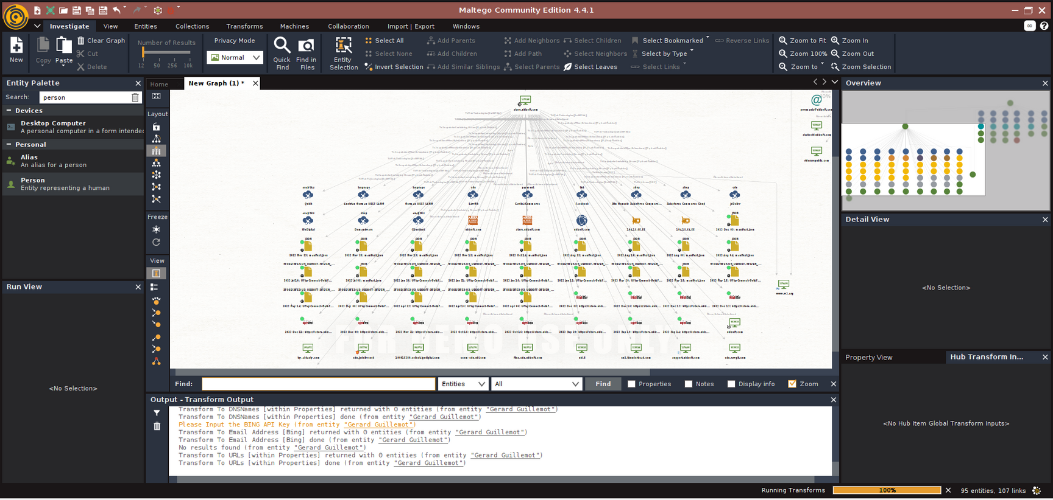

Slide 13
SHODAN

Slide 14
WEBMII

Slide 15
WAYBACK MACHINE

Slide 16
Exploit Database

Slide 17
WHOIS

Slide 18

THANK YOU

